Slide 1

Автор разработки –
Жуковец Полина Андреевна, учитель русского языка и литературы.
Литературная
игра
по комедии
«Недоросль»

Slide 2
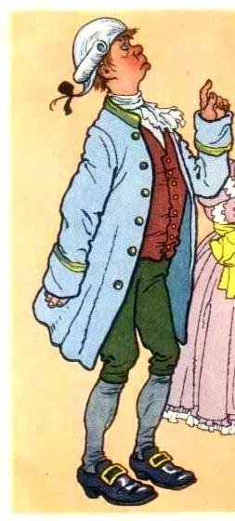
Любопытный факт
Прообразом Митрофанушки в «Недоросле» был 18-летний А.Н. Оленин. Увидев себя в пьесе, потрясённый Оленин немедленно стал учиться. Впоследствии он стал образованнейшим человеком своего времени – президентом Академии художеств, директором Публичной библиотеки.
УЧИТЬСЯ никогда не поздно!

Slide 3
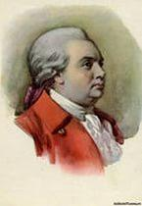
1 тур
Назовите полные Ф.И.О.
автора комедии «Недоросль» (1 балл)
2. Назовите литературное направление, к которому относится комедия «Недоросль» (2 балла)
3. Каких трёх правил придерживается автор «Недоросля» при создании своего произведения» (3 балла)

Slide 4
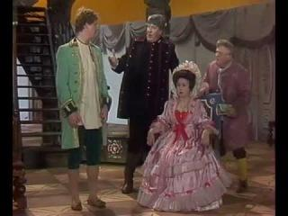
2 тур
С какой сцены начинается комедия?
(1 балл)
2. Какие отношения сложились в семье Простаковых? (2 балла)
3. Кто такой Скотинин? Для чего он приехал к Простаковым? (3 балла)

Slide 5
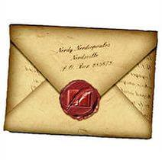
3 тур
Как Софья попала в дом к Простаковым? (1 балл).
2. С какой целью к Простаковым приехал Правдин? (2 балла).
3. Как изменились планы Простаковой после письма Стародума? ( 3 балла)

Slide 6
4 тур
Почему у Митрофана одна дверь стала существительна, а другая – прилагательна?
(1 балл)
2. Как Простакова решила задачи, данные Митрофану Цыфиркиным? ( 2 балла)
3. Почему, по мнению Простаковой, дворянину не нужна «география»?
(3 балла)

Slide 7
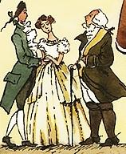
5 тур
Кто стал избранником
Софьи? (1 балл)
2. Какое решение принял Правдин в отношении Простаковой? (2 балла)
3. Как Митрофанушка поступил по отношении к матери в финале комедии?
(3 балла)

Slide 8
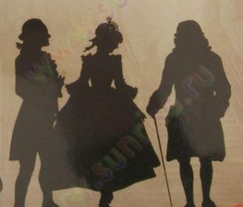
Блиц-опрос
Назовите персонажей, которым принадлежат следующие фразы:
1. Не хочу учиться, хочу жениться.
2. Всё вздор, что мой Митрофанушка не знает.
3. У меня всякая вина виновата.
4. При твоих глазах мои ничего не видят.
5. Вот злонравия достойные плоды.

